Slide 1
МОЙ КАЗАЧИЙ РОД – КРОХИНЫ, и САМ Я – ИСТИННЫЙ КАЗАК!

Slide 2
Необыкновенна судьба наших предков

Slide 3
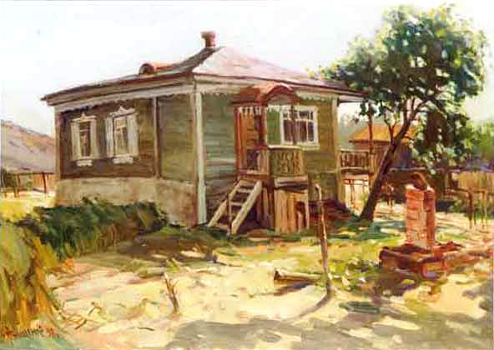

Slide 4
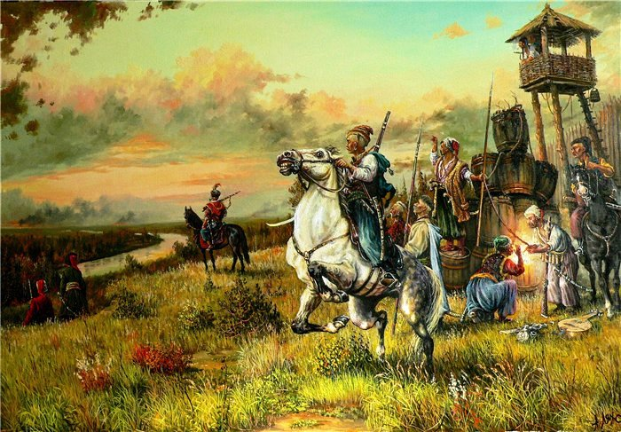

Slide 5
Кто отважней казака?

Slide 6
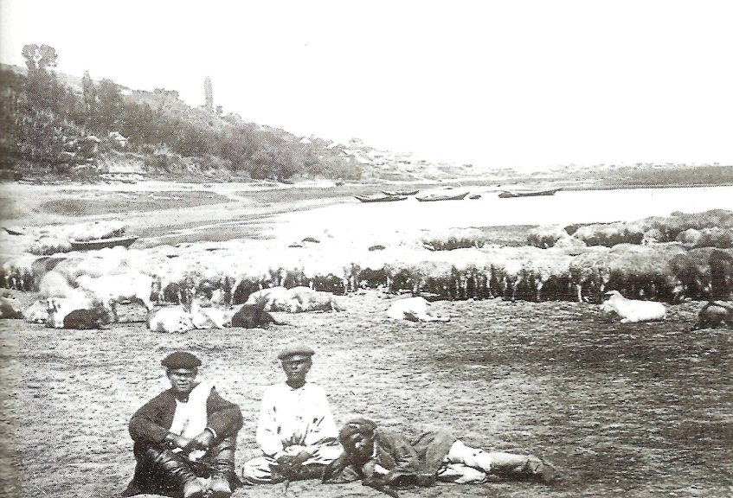

Slide 7
От горя в степи поседели курганы. . .

Slide 8
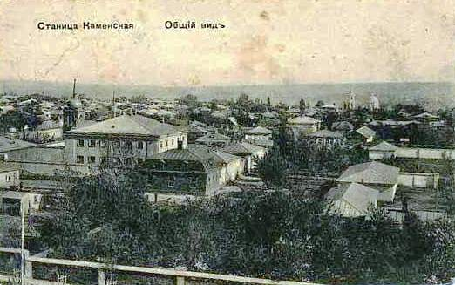

Slide 9
Слава казачья, ты вновь зашумела. И встали по первому зову страны. За честь, за свободу, за правое дело ковыльного Дона лихие сыны

Slide 10
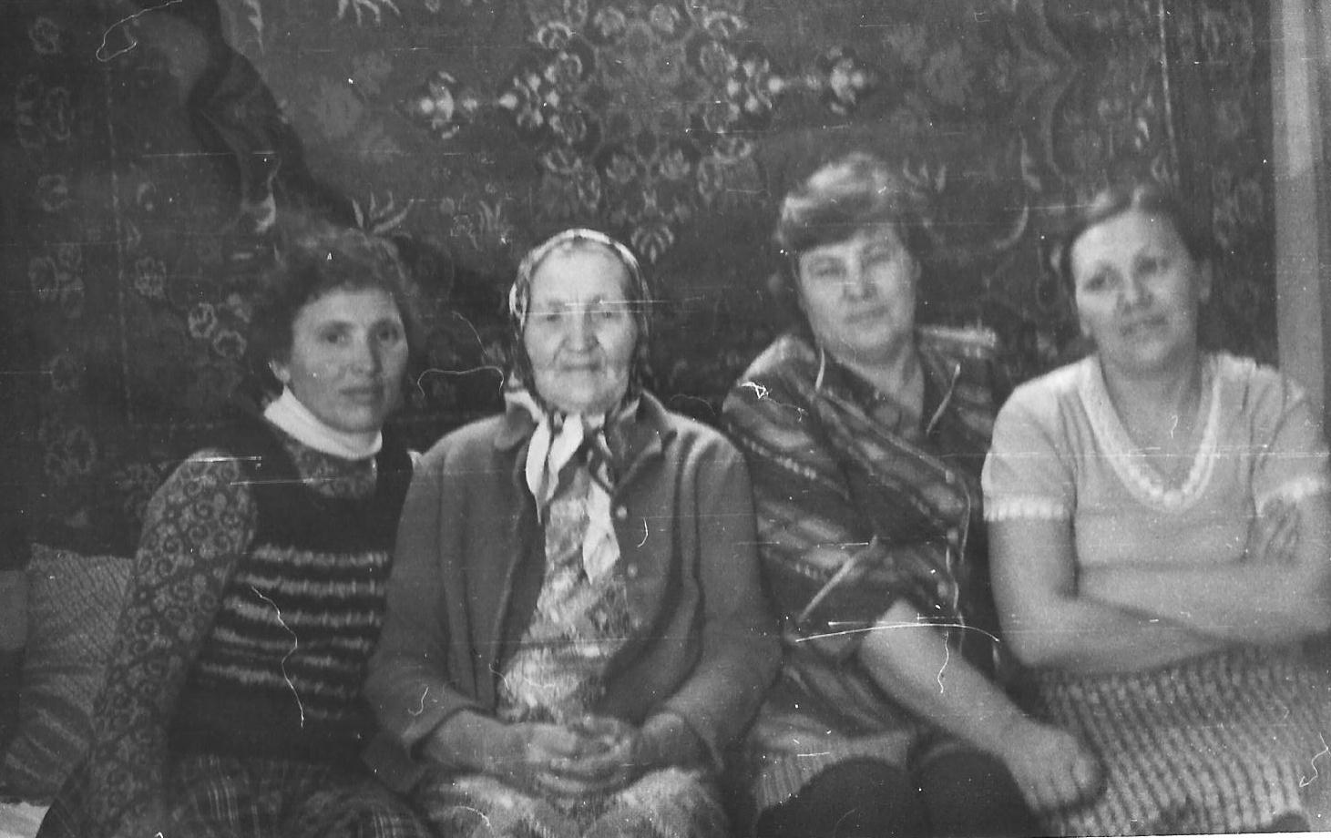
Моя прабабушка и её дочери

Slide 11
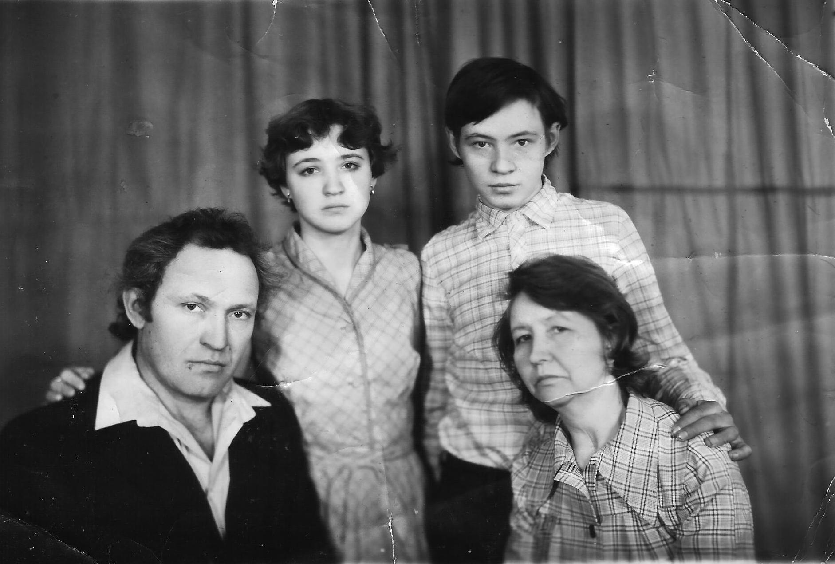
Мой дед крохин владимир михайлович моя бабушка тамара александровна

Slide 12
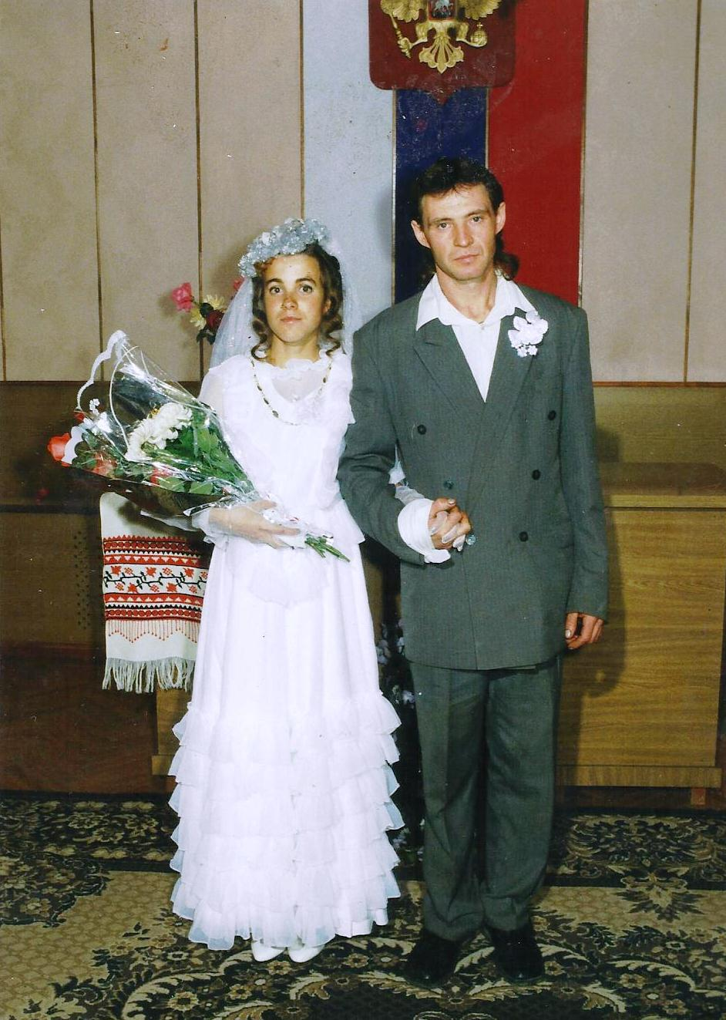
«Не посрамите своей фамилии – предки не простят!»

Slide 13
Будь честным, отважным, одним словом – КАЗАКОМ!

Slide 14
Казаком надо родиться!

